Slide 1
LC.08 Caractérisation par spectroscopie en synthèse organique
Maria Ubero Gonzalez

Slide 2

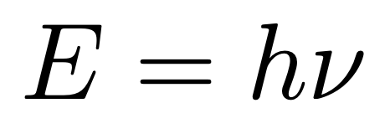
Introduction
La différence d’énergie entre deux niveaux ou sous niveaux est de :

Slide 3

Synthèse espèce à priori inconnue
Quel protocole expérimental peut-on utiliser ?
Espèce colorée : absorption domaine du visible
Spectroscopie UV-visible

Slide 4
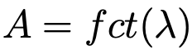
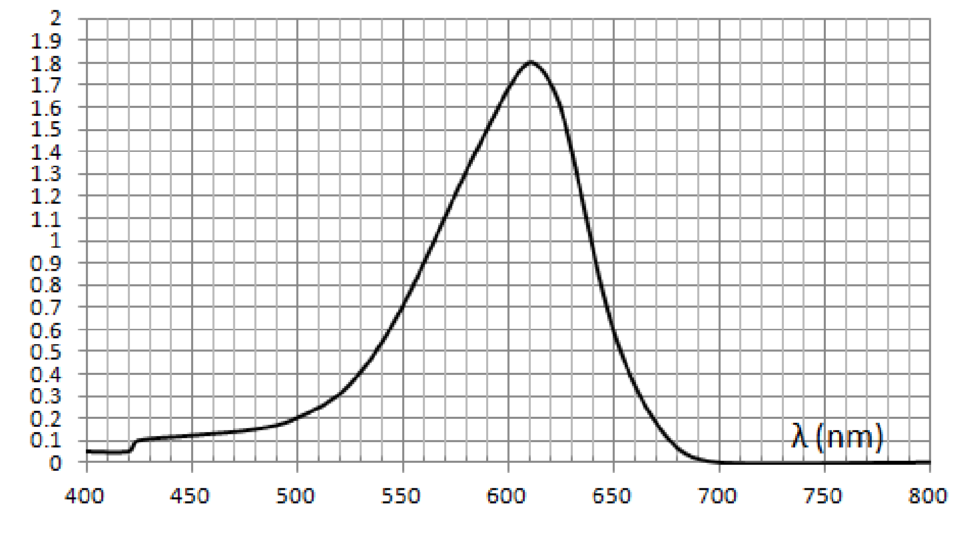
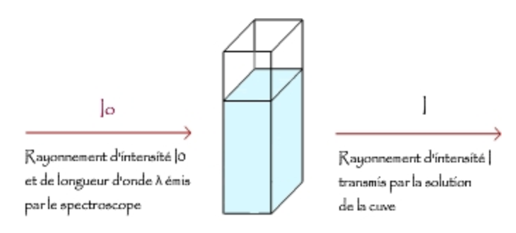
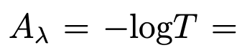
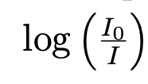
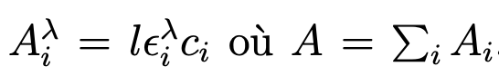
Spectroscopie UV-visible
Transition électronique : longueur d’onde domaine du visible
Spectre obtenu
A
Fonctionnement du spectromètre
Loi de Beer-Lambert :

Slide 5
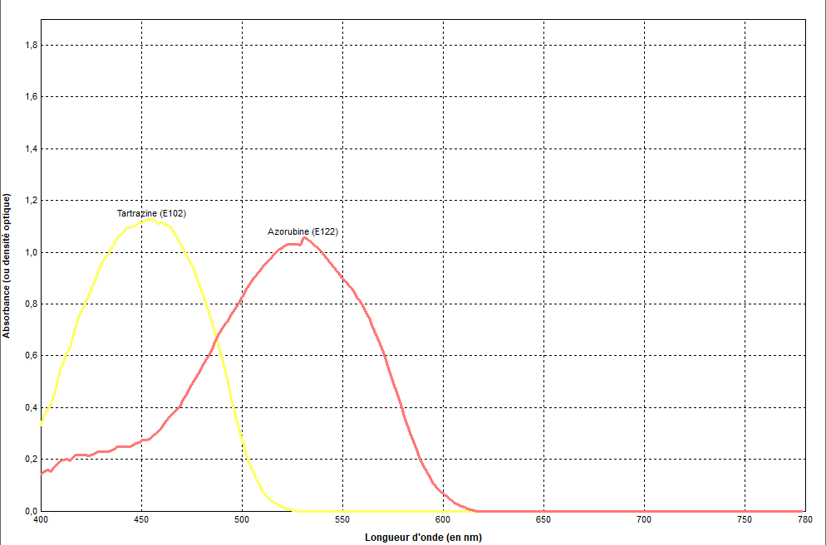
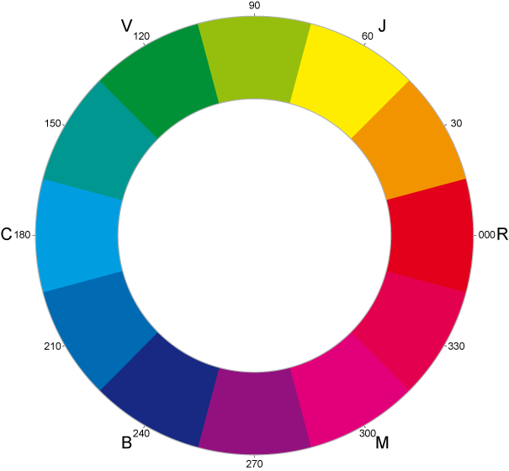
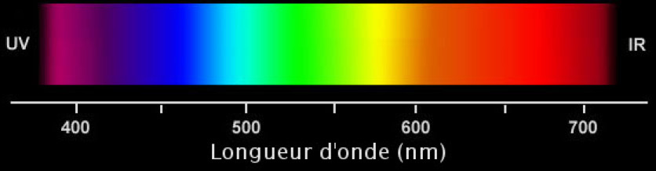
Analyse du spectre
Spectres de la tartrazine et de l’azorubine

Slide 6
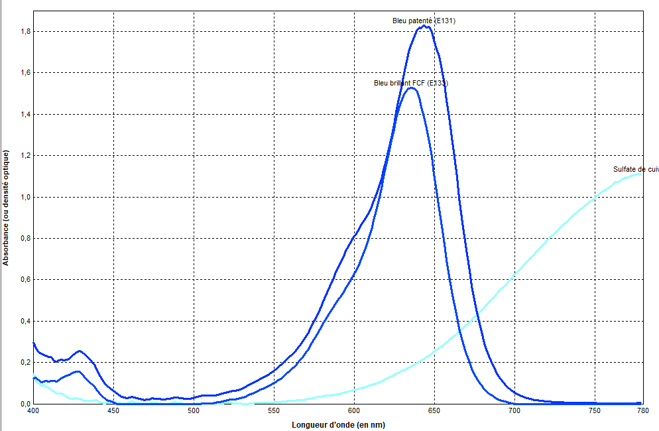
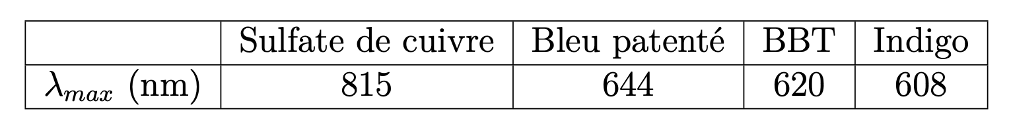

Analyse du spectre
Spectres du sulfate de cuivre, bleu patenté et bleu brillant
L’espèce synthétisée est l’indigo

Slide 7
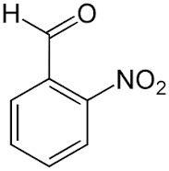
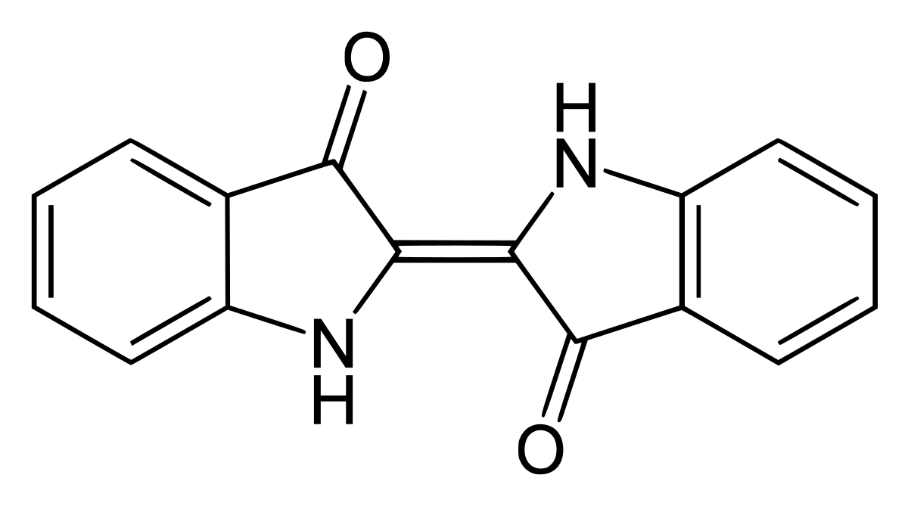
Comparaison de la conjugaison
2nitrobenzaldéhyde
Molécule d’indigo

Slide 8
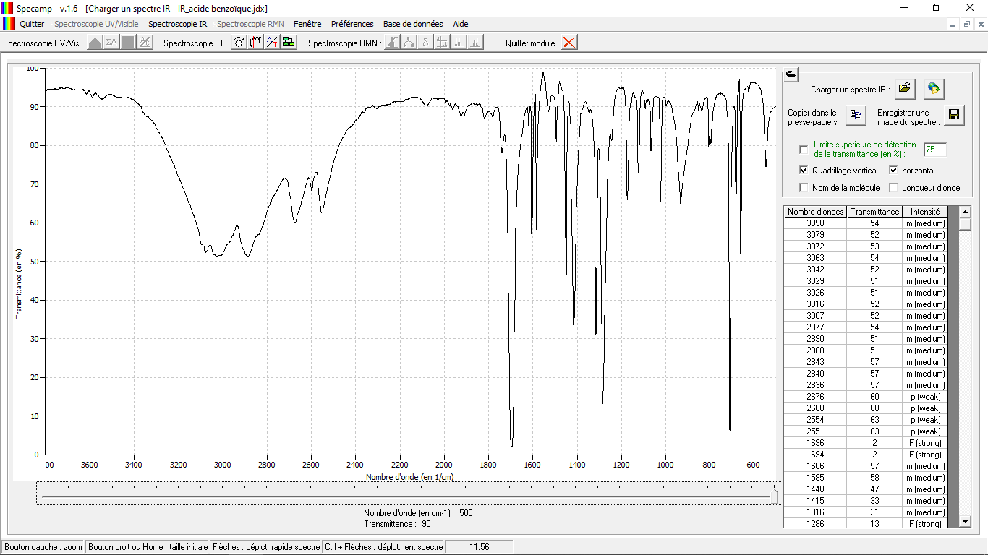
Spectroscopie IR
Synthèse d’une espèce à priori inconnue
Spectre obtenu

Slide 9

Vibration molécule
Le spectre infrarouge d'un échantillon est établi en créant une transition vibratoire entre deux niveaux d’énergie. Pour cela, on fait passer un faisceau de lumière infrarouge au travers d’un échantillon. L'examen de la lumière transmise indique la quantité d'énergie absorbée à chaque longueur d’onde.
Dans les molécules, les liaisons vibrent à une fréquence bien déterminée qui dépend des atomes de la liaison mais aussi de l’environnement de la liaison. Pour une fréquence donnée, ces liaisons rentrent en résonance.
Quand les molécules rentrent en résonance l’énergie apportée par le faisceau est alors consommée. Les molécules absorbent et la transmission diminue.
Montrer vibrations sur Specamp ou Wikipedia

Slide 10
Spectre IR

Slide 11
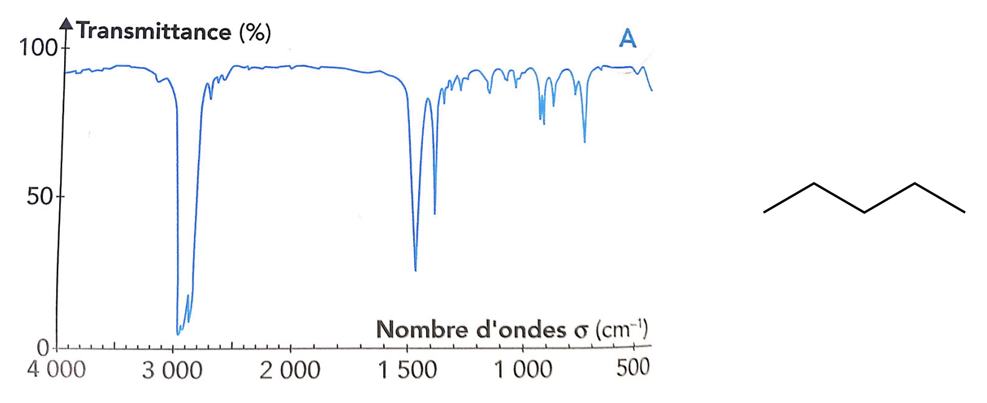
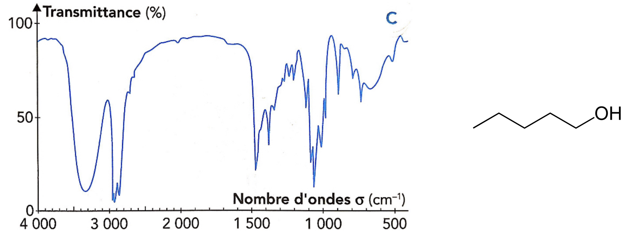
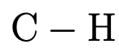
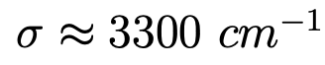
Analyse des spectres IR
Spectre du pentane
Spectre du pentanol

Slide 12
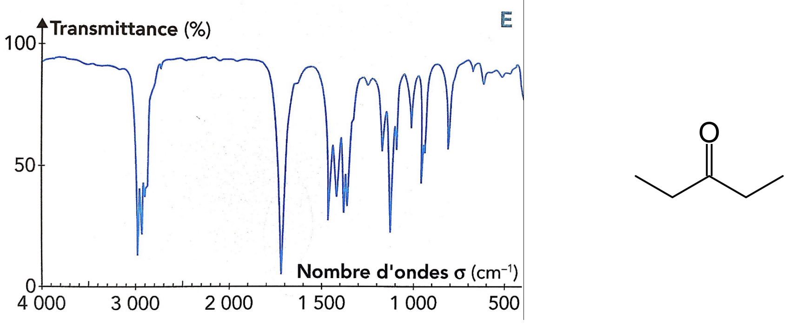
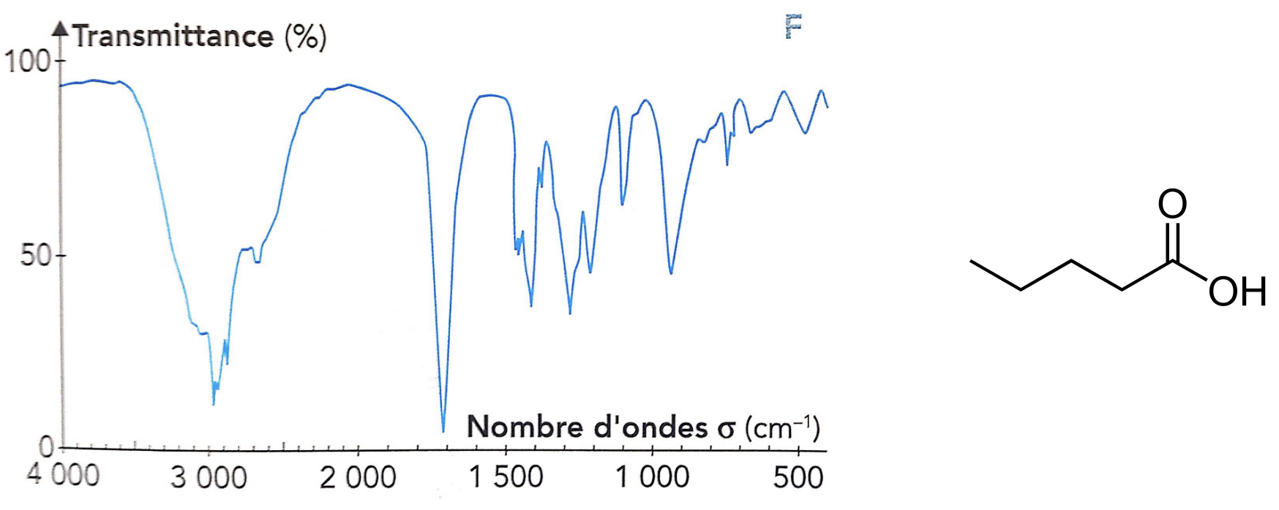
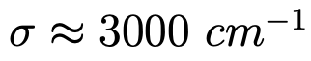
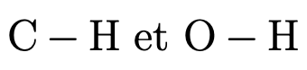
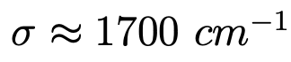
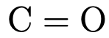
Spectres IR
Pentane-3-one
Acide pentanoïque
chevauchement

Slide 13
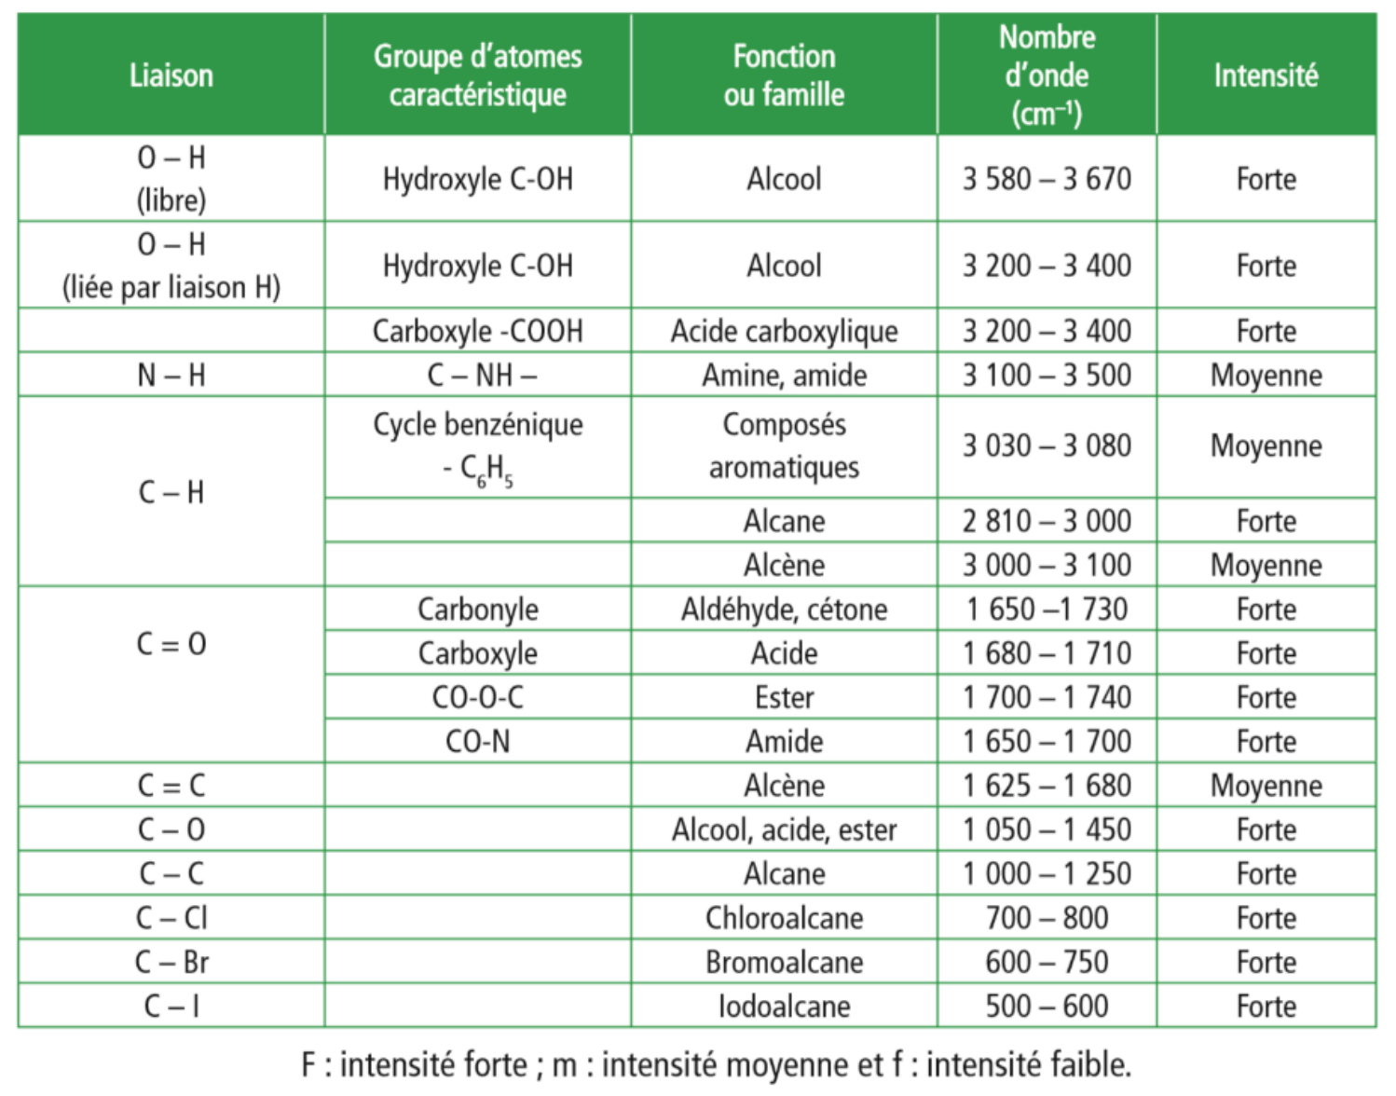
Tableau IR

Slide 14

Retour sur spectre IR du produit synthétisé
C’est un acide carboxylique
Nous avons synthétisé l’acide benzoïque

Slide 15
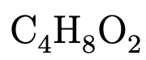
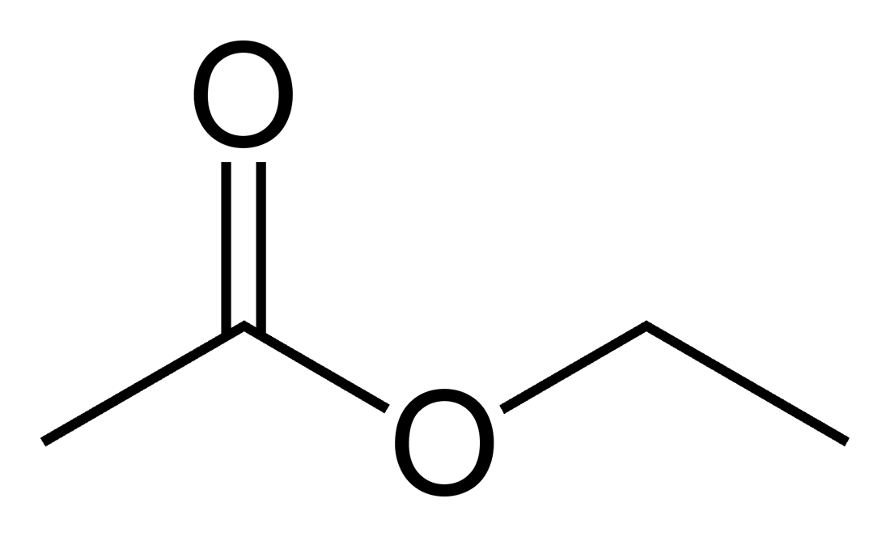
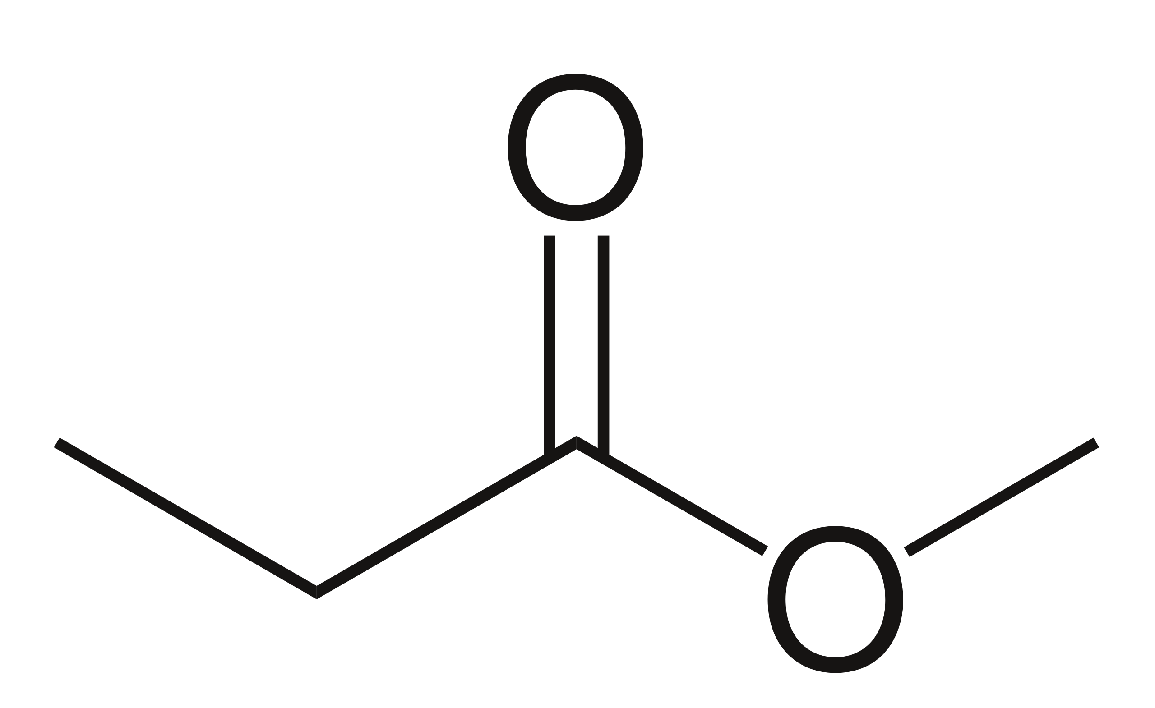
Limites spectroscopie IR
Ethanoate d’ethyle
Propanoate de methyle

Slide 16
Spectroscopie RMN
Transition magnétique. Ecart énergétique plus faible que dans le cas de la spectroscopie IR. Domaine des ondes radio
La spectroscopie RMN est basée sur l’énergie que possèdent certains noyaux lorsqu’ils sont placés dans un champ magnétique et soumis à un rayonnement électromagnétique.
Nombreux éléments peuvent être étudiés en RMN. On se limite à la RMN du noyau de l’atome d’hydrogène.
L’énergie des protons d’une molécule dépend de son environnement électronique

Slide 17
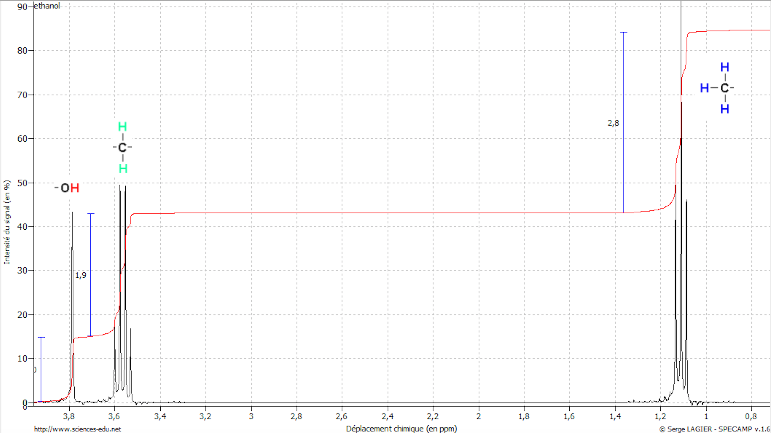
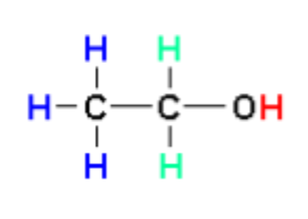
Spectre RMN de l’éthanol

Slide 18

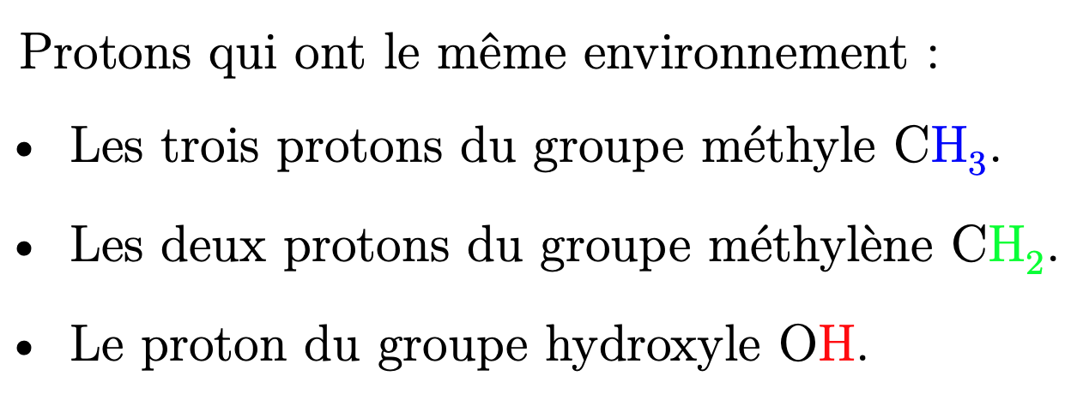
Environnement chimique différent ?
Les protons qui ont le même environnement chimique dans une molécule sont appelés protons équivalents

Slide 19
Courbe d’intégration
Rapport des hauteurs
La courbe d’intégration permet de déterminer le nombre de protons équivalents résonant pour une valeur donnée de déplacement chimique.

Slide 20

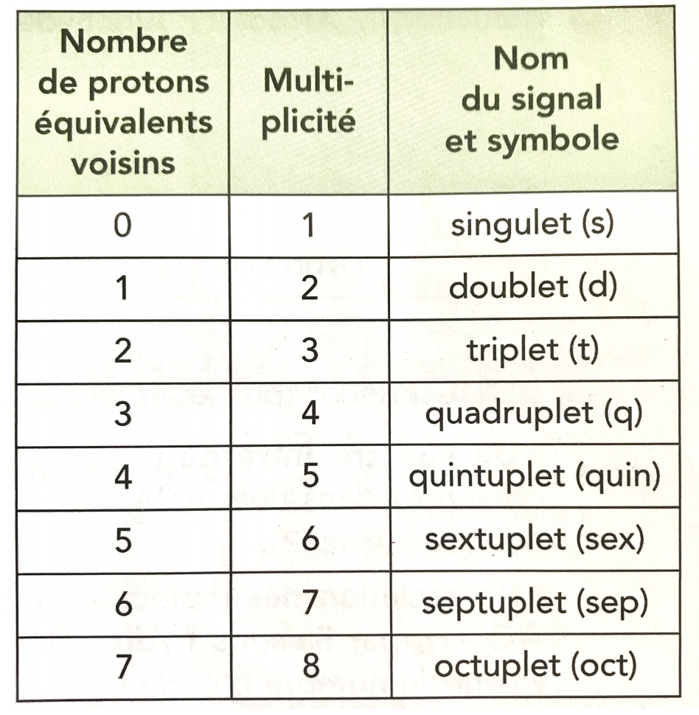
Multiplicité, à quoi est-elle due ?
Un proton ou un groupe de protons équivalents, ayant n protons équivalents voisins, c’est à dire portés par des atomes de carbone voisins, donne, par couplage avec ceux-ci, un signal constitué de (n+1) pics appelé multiplet
Singulet
Triplet
Quadruplet

Slide 21

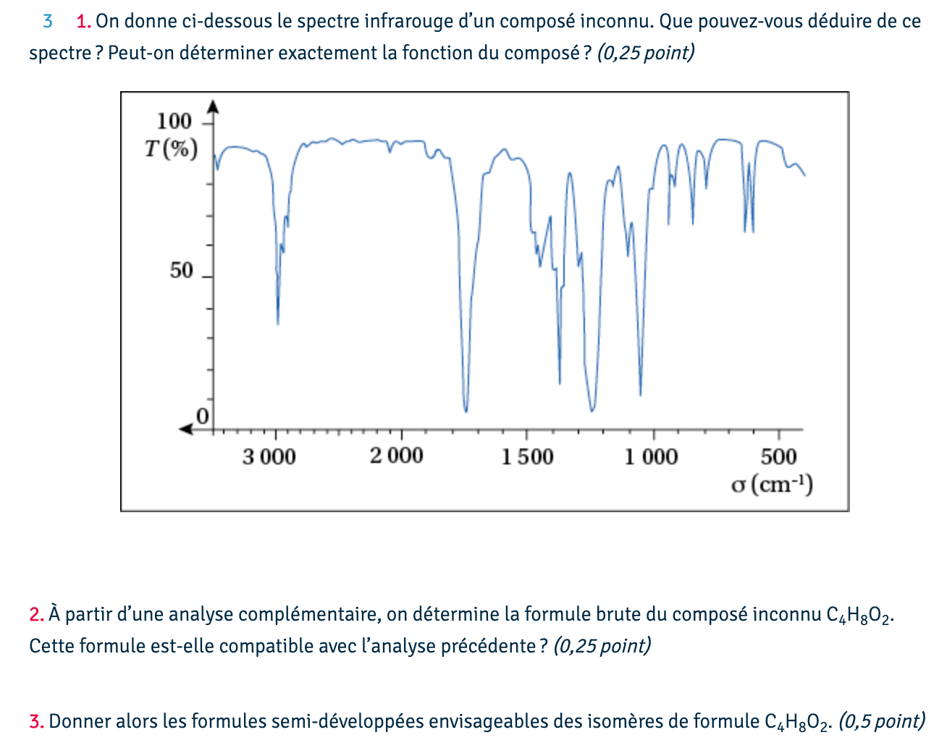
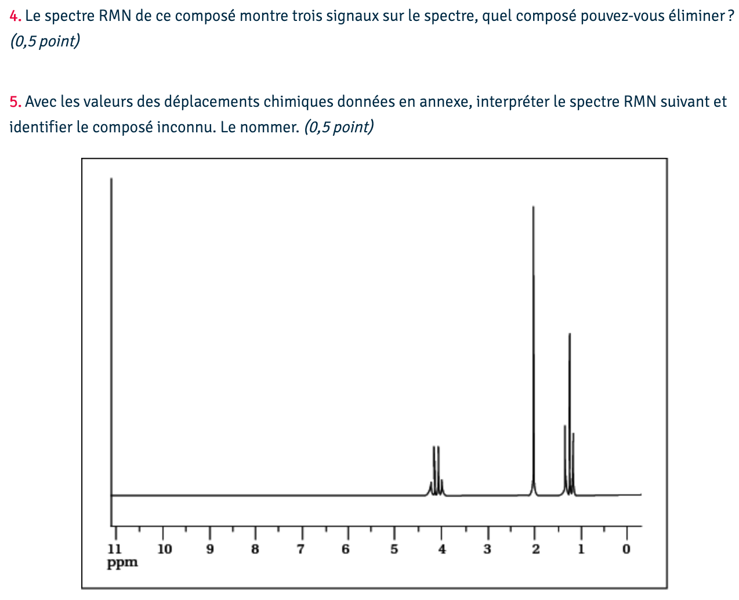
Exercice d’application
De quelle molécule s’agit-il ?
Spectre IR
Spectre RMN

Slide 22
Analyse du spectre IR
Spectre IR
Bande intense nombre d’onde = 1740 cm-1 : Présence d’un groupe carbonyle
On ne retrouve pas de bande due à la liaison OH des acides carboxyliques et des alcools
La molécule peut être un aldéhyde, une cétone ou un ester
Formule brute :
La molécule est un ester

Slide 23
Analyse du spectre RMN
Spectre RMN
3 signaux
Singulet
Quadruplet
Triplet
Triplet
Quadruplet
Singulet
La multiplicité est la même dans les cas des deux molécules

Slide 24
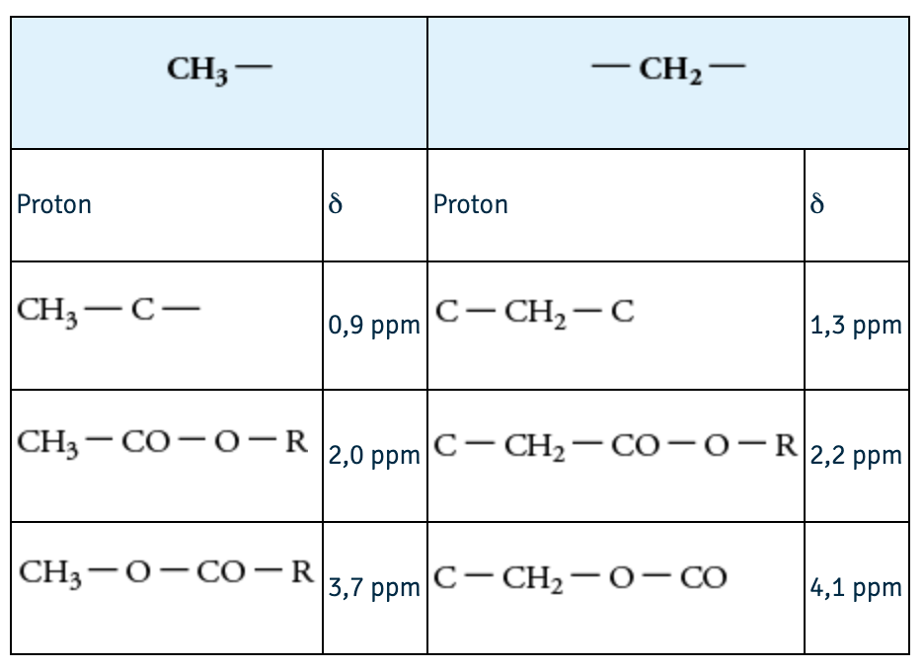
Analyse des tables RMN
Spectre RMN
Singulet
Quadruplet
Triplet
Triplet
Quadruplet
Singulet
C’est l’éthanoate d’éthyle

